Slide 1
Crime Scene
Investigation
MONCODOGNO
CUC
9. - 11. studenoga 2016.
OŠ Jurja Dobrile, Rovinj
Ina Pendić i Sanja Bimbi
Notes:
Lijep pozdrav svima. Ja sam Ina Pendić …..a ja Sanja Bimbi. Dolazimo iz Osnovne škole Jurja Dobrile iz Rovinja.

Slide 2
IMAGINATION AND MOTIVATION THROUGH ART AND GAME IN INTERACTION WITH YOUR NEARBY ENVIRONMENT
Notes:
Naša škola je dio projekta I.M.A.G.I.N.E financiranog od strane europskih fondova, u sklopu obrazovnog programa Erasmus +, ključne aktivnosti 2.

Slide 3
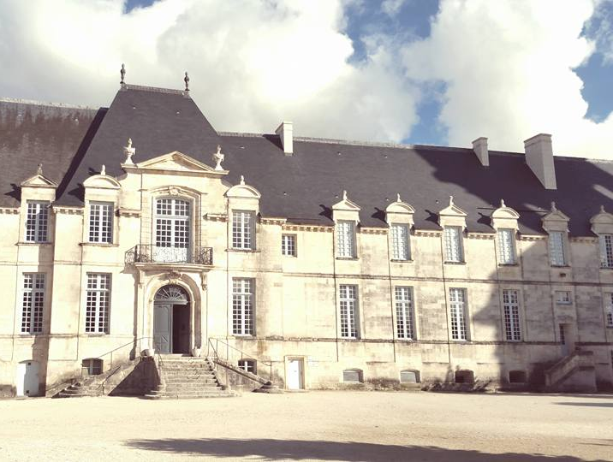
Koordinator
Centre de culture Européenne/
Saint-Jean d’Angély, France
Notes:
Koordinator projekta je francuski centar za europsku kulturu.

Slide 4
Škole/
partneri
1. AGRUPAMENTO DE ESCOLAS DE PONTE DE SOR /
Ponte de Sor, Portugal
2. ALAJÄRVEN YLÄKOULU /
Alajärvi, Finland
3. COLLÉGE GEORGES TEXIER /
Saint-Jean d'Angély, France
4. ELEKTRENU "VERSMES" GIMNAZIJA /
Elektrenai, Lithuania
5. IPSSCTS "L.MILANI„ /
Meda, Italy
6. IST. DI ISTRUZIONE SUPERIORE J.F. KENNEDY /
Monselice (PD), Italy
7. LYCÉE HONORÉ BARADAT /
Pau, France
8. LYCÉES VIELJEUX /
La Rochelle, France
9. OSNOVNA SKOLA JURJA DOBRILE /
Rovinj, Croatia
10. SECCIÓN IES CLOT DEL MORO /
Sagunto, Spain
Notes:
Projekt se realizira kao strateško partnerstvo sedam europskih zemalja kroz tri godine (2014.-2017.g.), a uključuje razmjenu učenika, koji uz svoje učitelje-mentore gostuju u nekoliko europskih zemalja. Učenici i učitelji tijekom boravka u drugoj zemlji imaju priliku upoznati se s kulturnom baštinom te zemlje, primjenom moderne tehnologije.

Slide 5
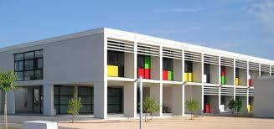
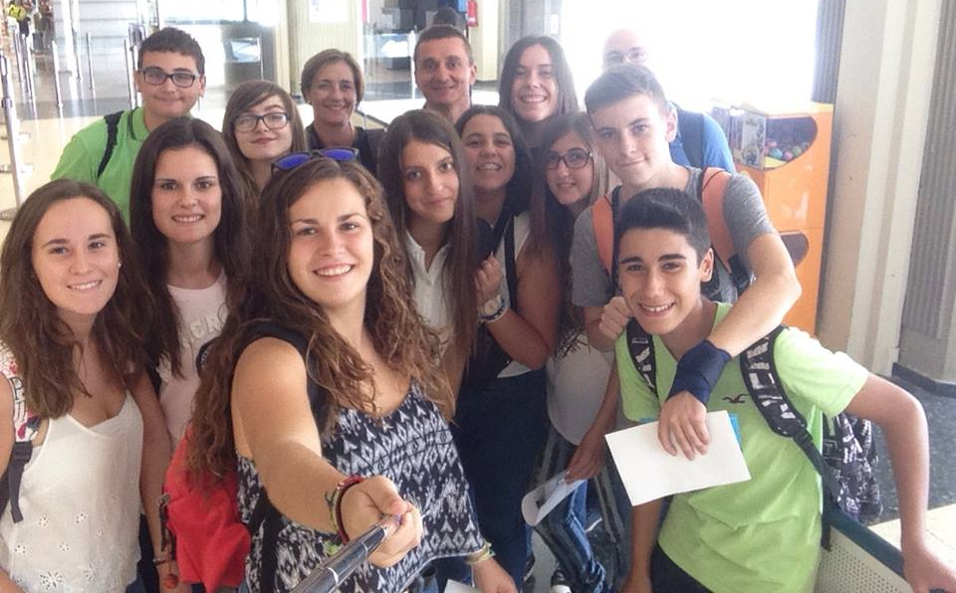
SECCIÓN IES CLOT DEL MORO /
Sagunto, Spain
Notes:
Dolaskom učenika iz mjesta Sagunto (Španjolska)….

Slide 6
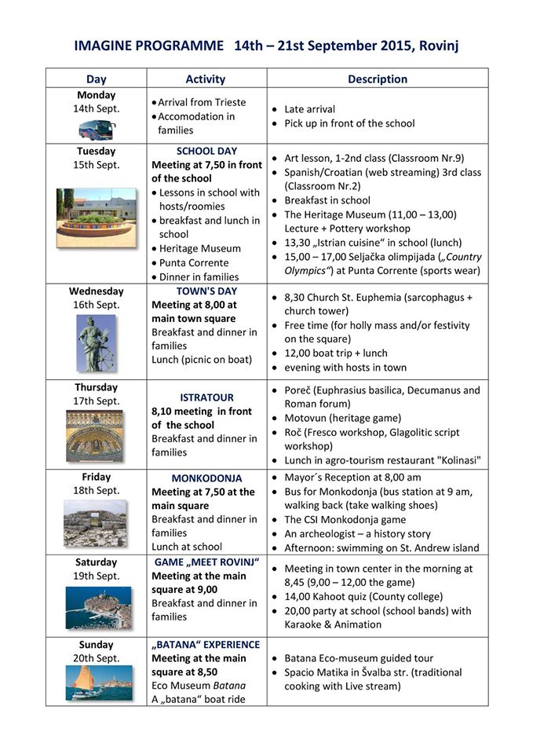
Notes:
….u okviru sedmodnevnog programa projekta I.M.A.G.I.N.E u Rovinju, dobile smo zadatak osmisliti matematičku aktivnost, koja će se tematski i lokacijom vezati za arheološko nalazište Monkodonja. U cilju popularizacije i poticanja interesa za matematiku odlučile smo se za učenje kroz igru. Ideja vodilja bila nam je da učenici u opuštenoj atmosferi primjenjuju prethodno usvojene matematičke koncepte. Učenje kroz igru ili popularno „igrifikacija“ (gamefication) ostvarile smo radionicom C.S.I. Moncodogno u trajanju od 90 minuta. Cilj radionice je otkriti ubojicu kroz rješavanje sedam matematičkih zadataka zadanih na engleskom jeziku. Naime, policija od učenika traži suradnju u istraživanju zločina. Matematičkim znanjem i logičkim razmišljanjem učenici trebaju, na temelju dokaznih materijala (zadataka), eliminirati šest osumnjičenika te otkriti tko je ubojica s Monkodonje.

Slide 7
CILJ RADIONICE
– otkriti ubojicu kroz rješavanje sedam
matematičkih zadataka zadanih na
engleskom jeziku

Slide 8
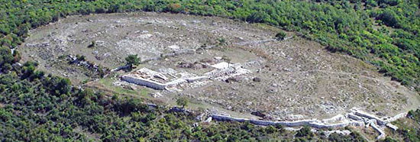
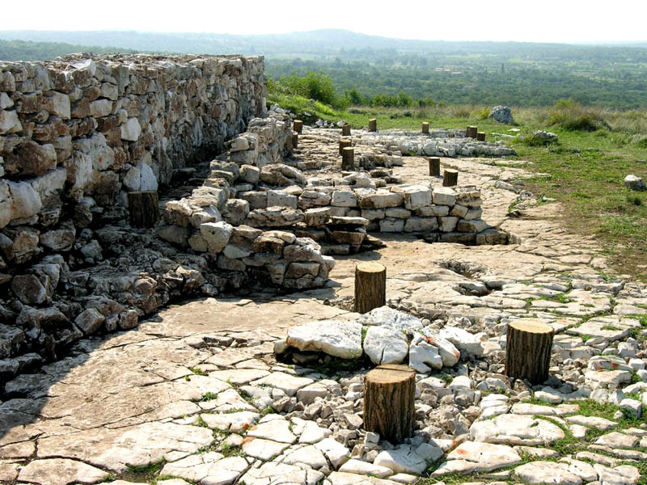
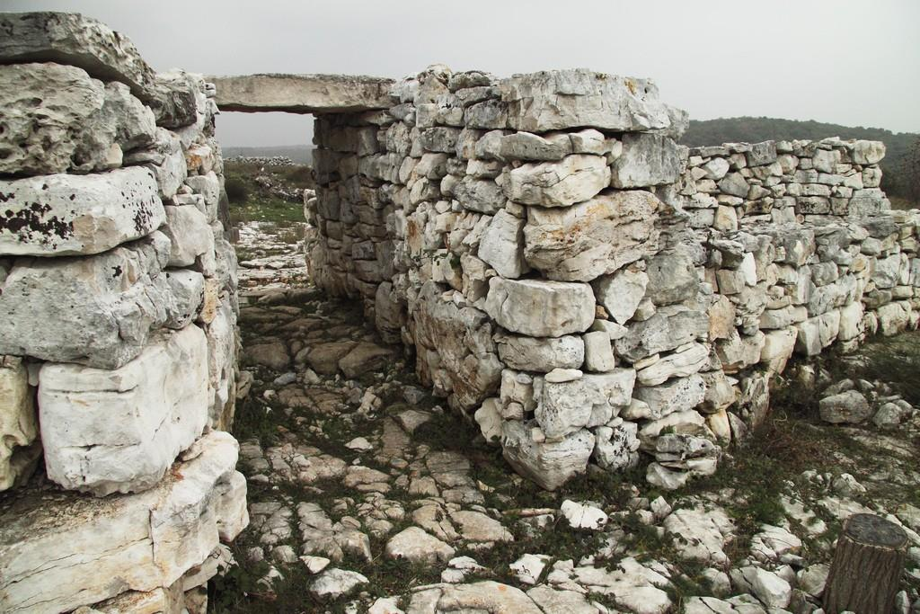
Gdje?
Monkodonja
arheološko nalazište 5 km istočno od Rovinja
Notes:
Arheološko nalazište Monkodonja nalazi se 5 km istočno od Rovinja.

Slide 9
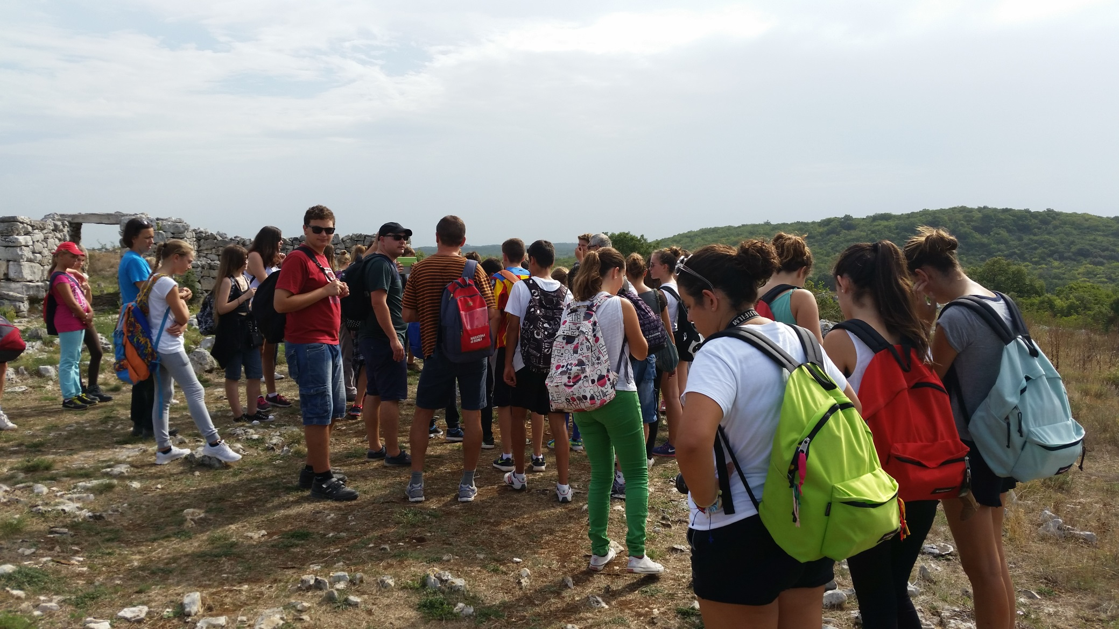
Tko i KADA?
Učenici 7. i 8. razreda iz OŠ Jurja Dobrile, Rovinj
Učenici devete godine školovanja iz Sagunta, Španjolska
Notes:
Radionica je tijekom realizacije projekta, 19. rujna 2015. godine, sa šesnaest učenika sedmih i osmih razreda Osnovne škole Jurja Dobrile te dvanaest učenika devete godine školovanja škole iz Sagunta.

Slide 10
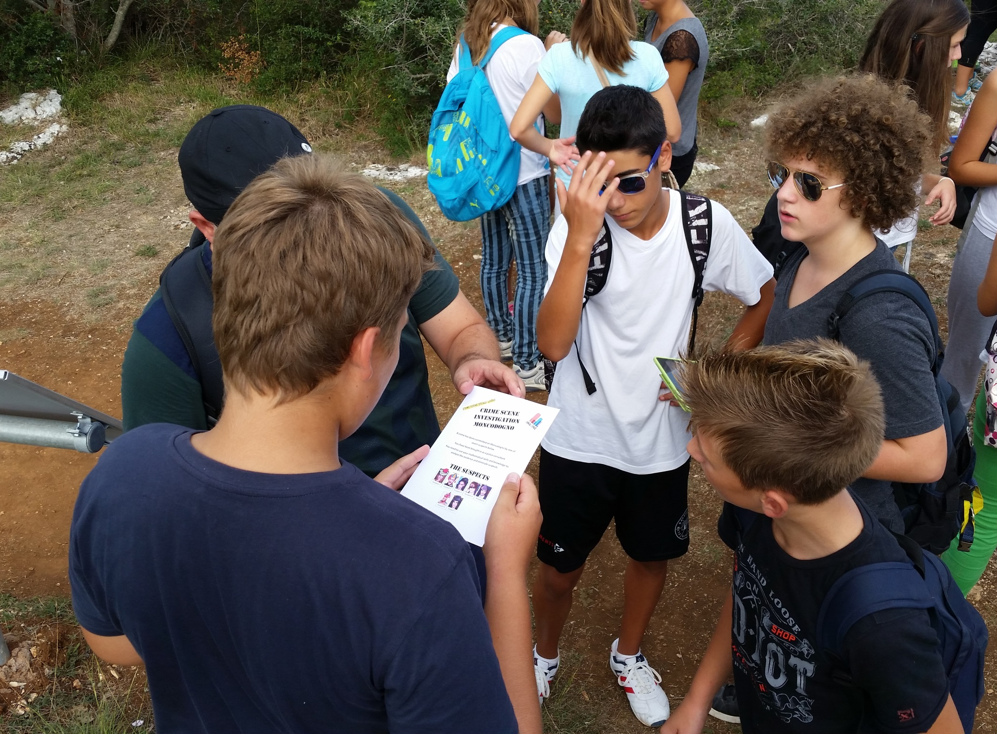
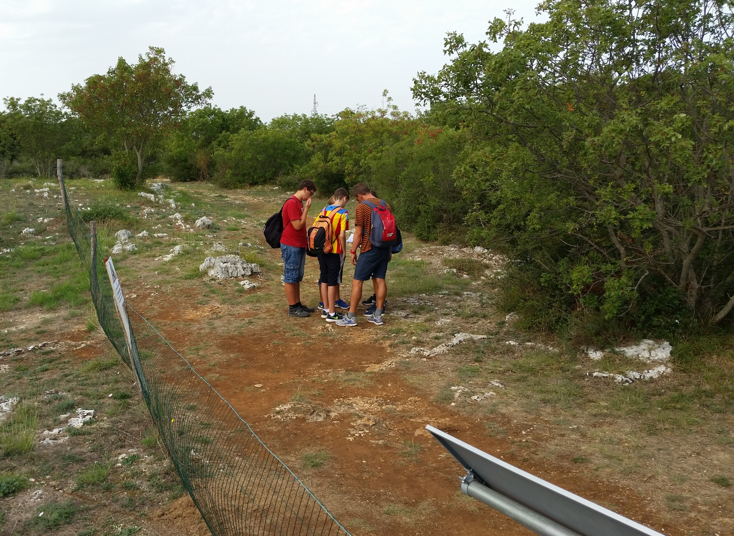
KAKO?
Podjela u grupe
Notes:
U uvodnom dijelu učenike smo podijelili u grupe po 3 do 4 učenika. Grupe smo formirali na temelju sposobnosti učenika, tako da su približno međusobno ravnopravne u odnosu na usvojena znanja. Nakon podjele, svaka grupa izabirala je jednog člana (voditelja grupe), koji je nosio mobitel/tablet, učitavao zadatke mobitelom pomoću aplikacije te iznosio zaključke svoje grupe.

Slide 11
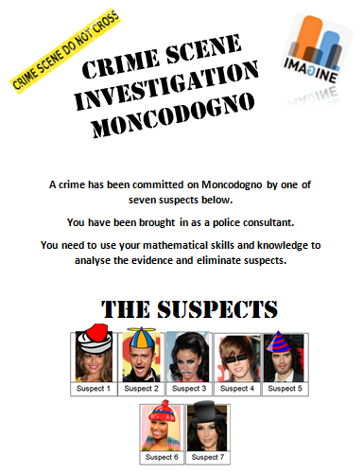
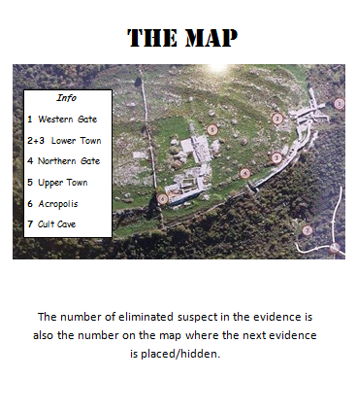
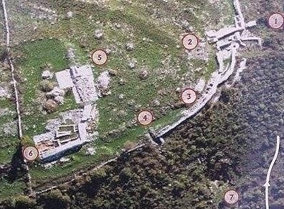
Upute
Notes:
Svaka grupa dobila je upute u papirnatom obliku. Na prvoj stranici uputa opisan je zločin, na drugoj je dana mapa Monkodonje. Svaki broj na mapi predstavlja odgovarajući dio arheološkog nalazišta. Istim brojevima označene su i ploče, koje se na tim lokacijama nalaze. Na ploče smo zalijepili zadatke. Rješenje svakoga zadatka, odnosno broj eliminiranog osumnjičenika u zadatku, ujedno je i lokacija na mapi na kojoj je smješten sljedeći zadatak.

Slide 12
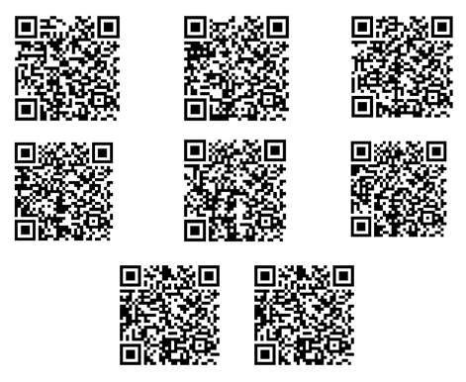
QR kodovi sa zadacima
Notes:
Kako bi svim učenicima bio omogućen jednostavan pristup zadacima i kako bi se istovremeno potrošnja papira svela na najmanju moguću mjeru, zadaci su prikazani u obliku QR kodova.

Slide 13
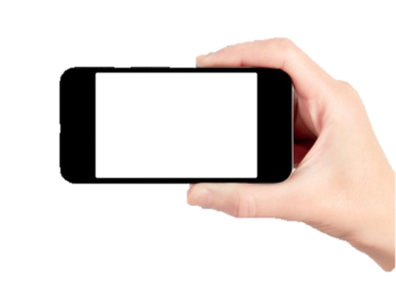
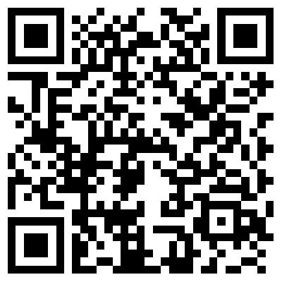
QR Code Reader/Scanner
Notes:
Da biste mogli pročitati QR kodove, potreban vam je mobitel s kamerom i odgovarajućim programom za čitanje QR kodova ili računalo s web-kamerom i primjerice, programom QR Code Reader.

Slide 14
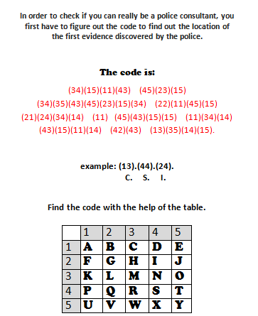
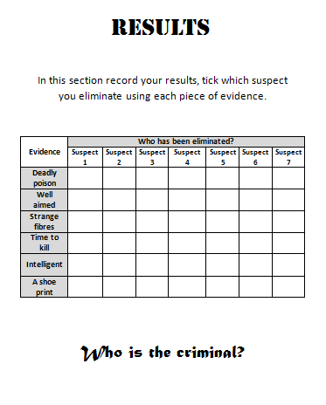
Near the Northen Gate find a tree and read QR code.
Notes:
Na trećoj stranici uputa nalazi se prvi izazov. U izazovu je potrebno dešifrirati kod u kojemu je navedena lokacija na kojoj je prvi dokaz (zadatak) vezan uz zločin. Iz uspješno dešifriranog koda, učenici će otkriti kako trebaju otići do Sjevernih vrata i u njihovoj blizini pronaći drvo, na kojemu se nalazi prvi QR kod. Kroz aktivnost se provjerava brzina i snalažljivost pri dešifriranju koda prema zadanom ključu.

Slide 15
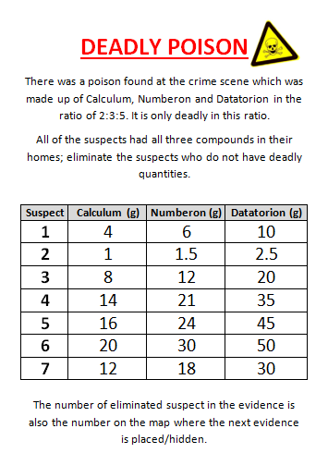
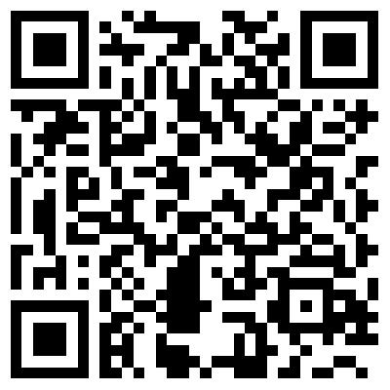
1.

Notes:
Dolaskom na otkrivenu lokaciju, učenici aplikacijom na mobitelu učitavaju prvi QR kod. Iz učitanog zadatka doznaju kako su na mjestu zločina pronađeni tragovi otrova sačinjeni od tri komponente u određenom omjeru. Slične tekućine pronađene su i u domu svakog osumnjičenika- Kako bi eliminirali osobu, koja u svom domu nema komponente pomiješane u smrtonosnom omjeru, trebaju primijeniti stečeno znanje o jednakosti dvaju produženih omjera. U prvome zadatku, učenici će otkriti kako osumnjičenik 5 nikako ne može biti ubojica. Broj eliminiranog osumnjičenika upućuje na to kako moraju krenuti u potragu za lokacijom koja je označena brojem 5 na mapi.

Slide 16
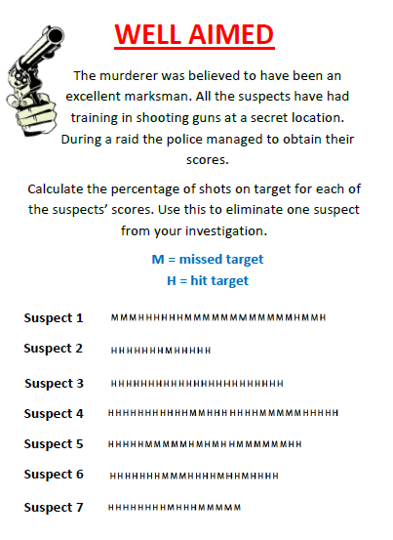
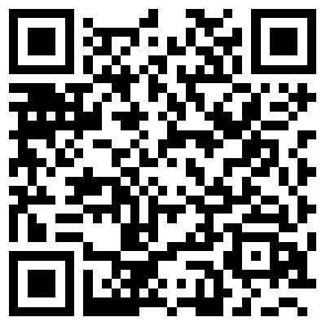
2.

Notes:
Nakon dolaska na spomenutu lokaciju, učenici učitavaju drugi QR kod (Slika 5.). Ubojica je izvrstan strijelac, stoga je potrebno izračunati postotak preciznog pogodaka u metu od ukupnog broja pokušaja gađanja za svakoga osumnjičenika pojedinačno i eliminirati najlošijega. Najlošiji strijelac među njima jest osumnjičenik 1, što ih usmjerava prema lokaciji označenoj brojem 1.

Slide 17
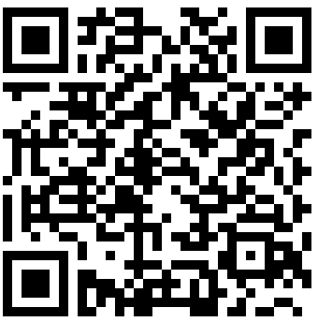
3.

Notes:
Na lokaciji označenoj s brojem 1, učitavaju treći QR kod (Slika 6.) i dolaze do još jednoga dokaza. Naime, na mjestu ubojstva pronađena su vlakna.Policija je analizirala odjeću svakoga osumnjičenika i zabilježila dobivene podatke u tablicu. Kako bi se eliminirala osoba, potrebno je primijeniti stečeno znanje o uspoređivanju razlomaka različitih nazivnika odnosno decimalnih brojeva (ukoliko su se odlučili razlomke zapisati u obliku decimalnih brojeva). Detaljnom analizom učenici će eliminirati osumnjičenika 7. Potraga za ubojicom i četvrtim QR kodom se nastavlja.

Slide 18
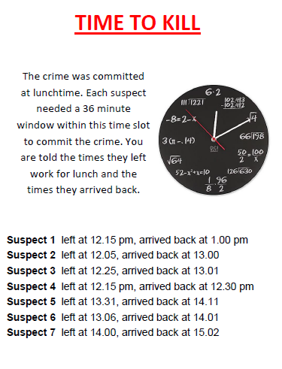
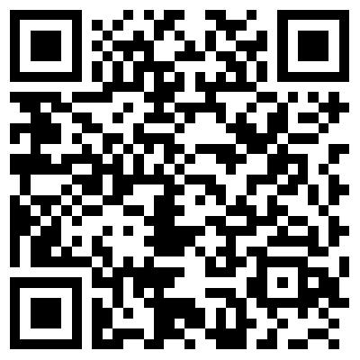
4.

Notes:
Iz četvrtoga QR koda (Slika 7.), na lokaciji označenoj brojem 7, saznaju kako je ubojstvo počinjeno za vrijeme ručka. Policija je utvrdila da je za počinjeni zločin i bijeg s mjesta počinjenja bilo potrebno 36 minuta. Pred učenike se stavlja još jedan izazov - odrediti koji od osumnjičenika nije imao dovoljno vremena za počiniti zločin. Ovim zadatkom učenici će eliminirati četvrtoga osumnjičenika i tako saznati kako ni on ne može biti ubojica. Slijedi potraga za lokacijom označenom brojem 4 i novim zadatkom.

Slide 19
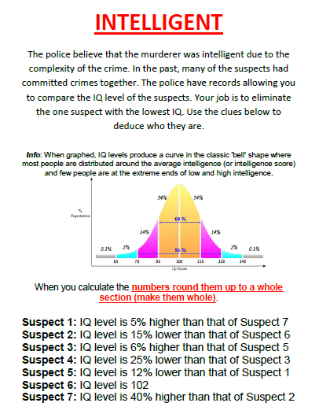
5.

Notes:
Iz zadatka (Slika 8.) saznaju kako policija vjeruje u to da je počinitelj vrlo inteligentan.. Iz podataka, koje je policija prikupila, treba odrediti koji osumnjičenik ima najniži kvocijent inteligencije kako bi ga se moglo eliminirati kao potencijalnog ubojicu. Još jednom, potrebno je primijeniti stečeno znanje o računanju s postotcima uz pisanu i usmenu argumentaciju. S obzirom da najniži kvocijent inteligencije ima osumnjičenik 2, on također ''ispada iz igre''. Istraga se privodi kraju. Uskoro će misterij ubojice biti razriješen.

Slide 20
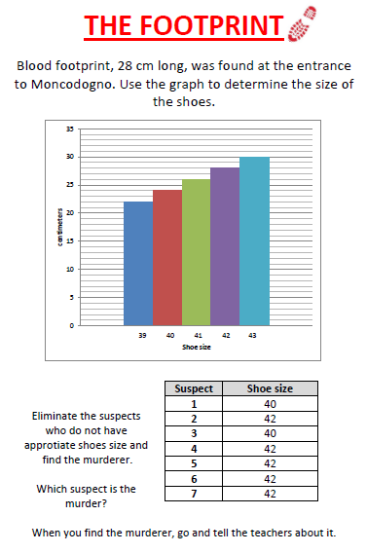
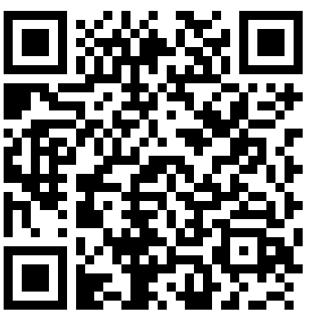
6.
UBOJICA









Notes:
Posljednji djelić slagalice neophodan za razrješenje zločina (Slika 9.) nalazi na lokaciji označenoj brojem 2 na mapi. Naime, na mjestu ubojstva policija je pronašla krvavi otisak stopala. Kako bi se otkrilo tko je ubojica, potrebno je iz stupčastoga dijagrama iščitati veličinu cipele koja odgovara veličini krvavoga traga stopala. Eliminirajući osumnjičenike 1 i 3, čiji otisak stopala nikako ne odgovara onome pronađenome na mjestu zločina, preostaje pet osumnjičenika koji mogu biti ubojice. Kako su u prethodnim zadacima eliminirani osumnjičenici 2, 4, 5 i 7, učenici će zaključiti da je ubojica osumnjičenik 6. Posljednje što učenici moraju napraviti jest odnijeti do učitelja/-ice) na pregled rješenja zadataka pomoću kojih su otkrili ubojicu.

Slide 21
4. Nagrada
Notes:
Svi članovi najuspješnije grupe dobivaju diplomu te tako postaju C.S.I agenti

Slide 22
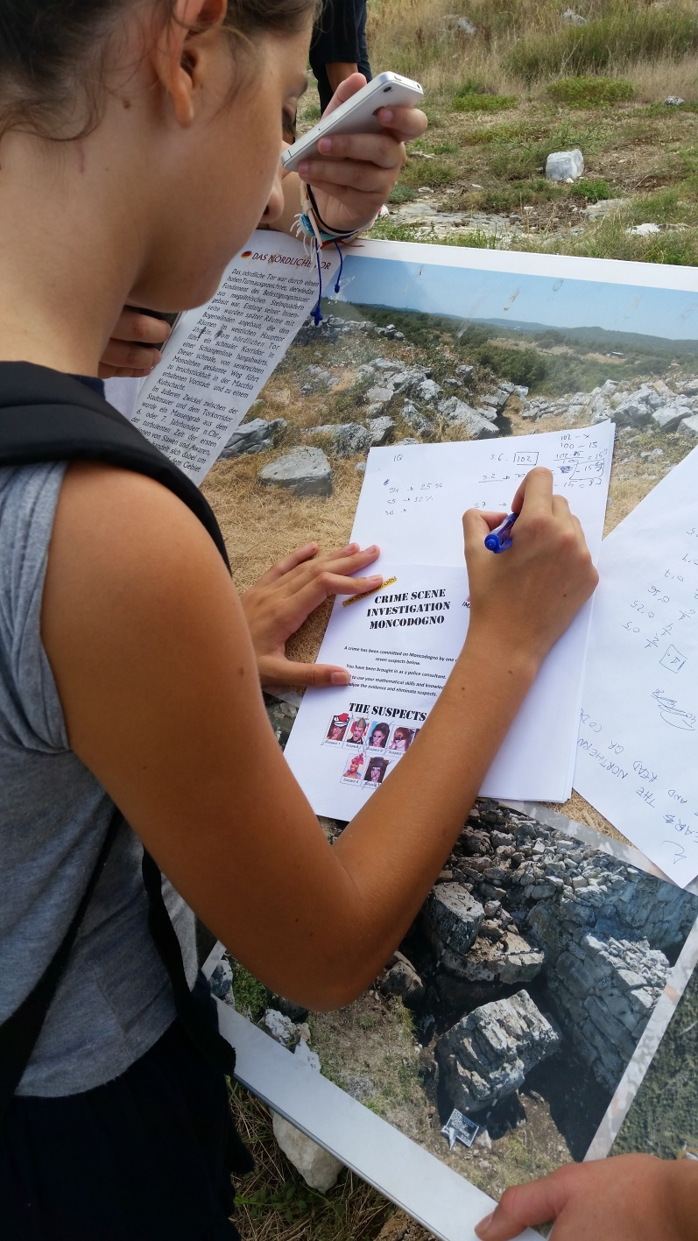
Notes:
Možete vidjeti nekoliko fotografija samog tijeka radionice …

Slide 23
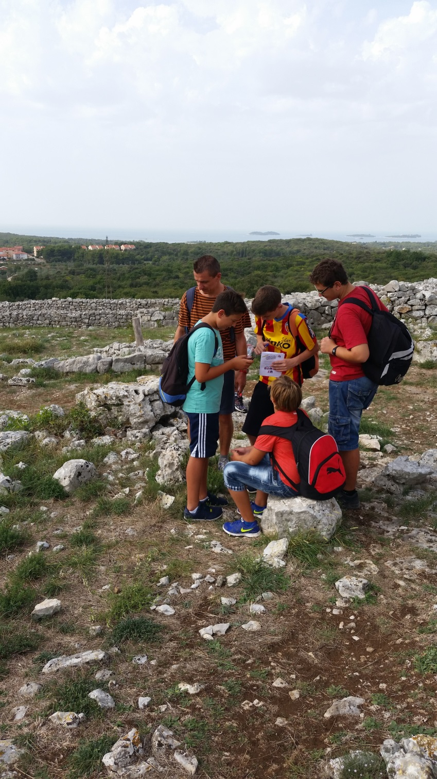

Slide 24
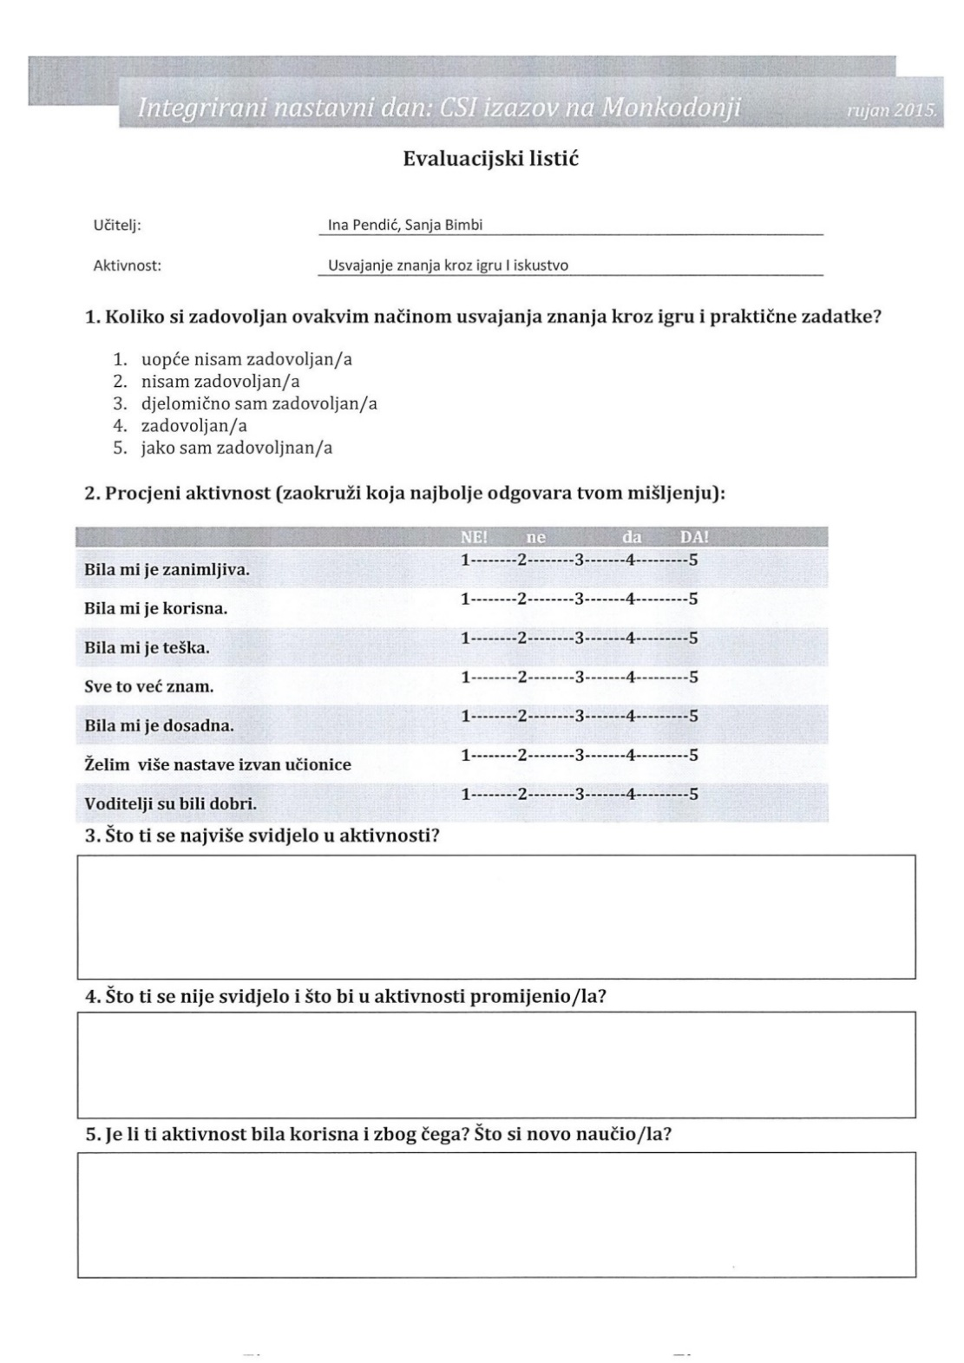
Evaluacijski
listić
28 učenika
Notes:
U svrhu evaluacije radionice proveli smo anketu na uzorku od 28 učenika (16 hrvatskih i 12 španjolskih).

Slide 25
Notes:
Oko 43% učenika (25%+18%) odgovorilo je kako im je bilo teško rješavati zadatke. Ovdje treba uzeti u obzir da se radionica provodila na uzorku učenika sedmih i osmih razreda iz Rovinja te devete godine školovanja učenika iz Sagunta, pri čemu učenici sedmih razreda još nisu obradili pojmove omjera i postotka, a ostali učenici nisu prethodno ponavljali navedeno gradivo

Slide 26
Notes:
Većina učenika želi nastavu izvan učionice.

Slide 27
Notes:
I bilo im je zanimljivo.

Slide 28
Notes:
I zadovoljni su ovakvim načinom usvajanja znanja kroz igru i praktične zadatke

Slide 29
Notes:
Na pitanje što im se najviše svidjelo, neki odgovori učenika su: …

Slide 30
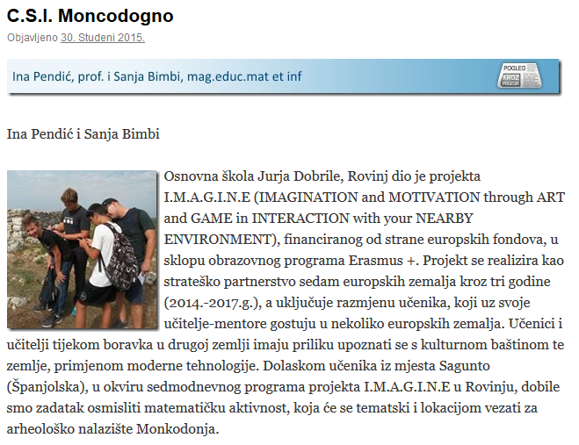
https://pogledkrozprozor.wordpress.com/2015/11/30/c-s-i-moncodogno/
Notes:
Materijali potrebni za izvođenje radionice dostupni su u članku o radionici objavljenom u digitalnom časopisu Pogled kroz prozor. Radionica se može prilagoditi nekom drugom mjestu izvođenja izmjenom mape.

Slide 31
Zaključak
Kroz radionicu se učvršćuju koncepti koje učenici imaju o racionalnim brojevima, postotcima, omjerima i dijagramima za prikazivanje podataka, a služi kao motivacija za daljnju obradu i učenje.
Učenike je na rad dodatno motivirala upotreba mobitela (tableta), rad u grupama, rad izvan učionice te natjecateljski karakter same radionice.
Smatramo da je ovakav način rada jedan od koraka u poučavanju učenika novih generacija tzv. digitalnih urođenika, a i put prema promjenama u školstvu koje neminovno dolaze.

Slide 32
Literatura
1/ National Centre for Excellence in the Teaching of Mathematics, What Makes a Good Resource, Data Handling Murder Investigation
http://www.mathematicshed.com/uploads/1/2/5/7/12572836/what_makes_a_good_resources_-_data_handling_murder_investigation.pdf
2/ Laura Reeshughes, Number CSI-Solve the "Crime"
http://www.sharemylesson.com/ResourceDetail.aspx?storyCode=6120824&
3/ Wendy Clemson, Riješi zločin uz pomoć matematike, Egmont, Zagreb, 2008.

